Slide 1
GIỚI THIỆU VỀ LIÊN KẾT HÓA HỌC
Bài 6:

Slide 2
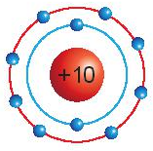
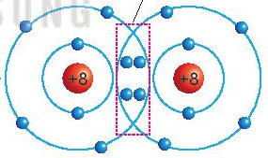
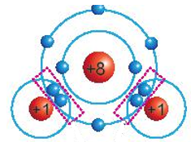

PHIẾU HỌC TẬP SỐ 1
Quan sát mô hình hạt đại diện các chất ở điều kiện thường, trả lời câu hỏi:
(a) Neon (b)Oxygen (c) Hydrogen (d) Nước
1. Chất nào là đơn chất? Chất nào là hợp chất?
2. Cho biết số lượng nguyên tố tạo thành, số lượng nguyên tử trong các hạt tương ứng mỗi chất.
3. Theo em vì sao có sự khác nhau về trạng thái ở điều kiện thường của nước (lỏng) so với hydrogen và oxygen (khí)?

Slide 3
NỘI DUNG BÀI HỌC
I. Cấu trúc electron bền vững của khí hiếm
II. Liên kết ion
III. Liên kết cộng hóa trị

Slide 4
PHIẾU HỌC TẬP SỐ 2
Quan sát hình 6.1, đọc thông tin SGK
1/ Nêu tên và kí hiệu hóa học của một số nguyên tố khí hiếm.
2/ Các nguyên tử khí hiếm có mấy lớp electron, bao nhiêu electron trong mỗi lớp? So sánh số electron lớp ngoài cùng của các nguyên tử khí hiếm trong hình 6.1.
3/ Giải thích vì sao các khí hiếm tồn tại dưới dạng đơn nguyên tử bền vững?

Slide 5
Tại sao các nguyên tử khác luôn kết hợp với nhau?
Ne
Trong tự nhiên, chỉ có các khí hiếm tồn tại ở dạng đơn nguyên tử bền vững, còn nguyên tử của các nguyên tố khác thường có xu hướng kết hợp với nhau bằng các liên kết hóa học. Các liên kết hóa học được hình thành như thế nào?
O
O
Cl⁻
Na⁺
Tại sao khí hiếm như neon chỉ tồn tại độc lập?
Notes:
Nguyên tử của các nguyên tố khác có xu hướng tham gia liên kết hóa học để đạt được lớp electron ngoài cùng giống khí hiếm bằng cách nhường, nhận hay dùng chung các electron

Slide 6

I.
CẤU TRÚC ELECTRON BỀN VỮNG CỦA KHÍ HIẾM

Slide 7

Quan sát Hình 6.1, so sánh số electron lớp ngoài cùng của He, Ne và Ar
Ne
+10
c. Ar
a. He
b. Ne
Ar
+18
+2
Hình 6.1. Mô hình sắp xếp e trong vỏ nguyên tử khí hiếm

Slide 8
Lời giải
- He có 2 electron ở lớp vỏ ngoài cùng
- Ne có 8 electron ở lớp vỏ ngoài cùng
- Ar có 8 electron ở lớp vỏ ngoài cùng
⇒ Nguyên tố He có số electron ở lớp vỏ ngoài cùng ít hơn. Nguyên tố Ne và Ar có số electron ở lớp vỏ ngoài cùng bằng nhau (đều bằng 8)

Slide 9

- Nguyên tử khí hiếm có lớp electron ngoài cùng bền vững.
- Nguyên tử của các nguyên tố khác có thể đạt được lớp electron ngoài cùng của khí hiếm bằng cách tạo thành liên kết hoá học.

Slide 10
II.
LIÊN KẾT ION

Slide 11
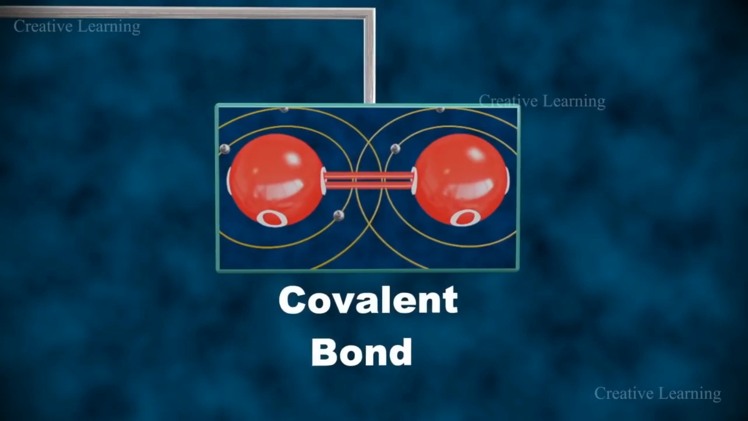
VIDEO

Slide 12
1. Quan sát Hình 6.2 và so sánh số electron ở lớp ngoài cùng của nguyên tử Na, Cl với ion Na+, Cl-.
+ 11
+ 17
+ 11
+ 17
Na
Cl
Na⁺
Cl⁻
Hình 6.2. Sơ đồ mô tả sự hình thành liên kết ion trong phân tử NaCl

Slide 13
Lời giải
1.
- Nguyên tử Na có 1 electron ở lớp vỏ ngoài cùng (lớp 3). Ion Na⁺ có 8 electron ở lớp vỏ ngoài cùng (lớp 2)
- Nguyên tử Cl có 7 electron ở lớp vỏ ngoài cùng (lớp 3). Ion Cl⁻ có 8 electron ở lớp vỏ ngoài cùng (lớp 3)

Slide 14
2. Cho sơ đồ mô tả sự hình thành liên kết ion trong phân tử magnesium oxide như sau:
2+
2-
+ 12
+ 8
+ 12
+ 8
Mg
O
Mg²⁺
O²⁻
Hình 6.3. Sơ đồ mô tả sự hình thành liên kết ion trong phân tử MgO
Hãy cho biết nguyên tử Mg đã nhường hay nhận bao nhiêu electron?

Slide 15
Lời giải
2.
- Nguyên tử Mg có tất cả 12 electron. Ion Mg²⁺ có tất cả 10 e
⇒ Mất đi 2 electron ở lớp vỏ ngoài cùng
⇒ Nguyên tử Mg đã nhường đi 2 electron ở lớp vỏ ngoài cùng

Slide 16
- Liên kết ion là liên kết được hình thành bởi lực hút giữa các ion mang diện tích trái dấu.

Slide 17
III.
LIÊN KẾT CỘNG HÓA TRỊ

Slide 18
Sự hình thành phân tử hydrogen
Cặp e dùng chung
H
H
H
H
H
H
+1
+1
+1
+1
1. Liên kết cộng hóa trị trong phân tử đơn chất
Hình 6.4. Sơ đồ mô tả sự hình thành liên kết cộng hóa trị trong phân tử hydrogen
Sự hình thành phân tử oxygen
Cặp e dùng chung
O
O
O
O
O
O
+8
+8
+8
+8
Hình 6.5. Sơ đồ mô tả sự hình thành liên kết cộng hóa trị trong phân tử oxygen

Slide 19
1. Quan sát Hình 6.4 và Hình 6.5, cho biết số electron lớp ngoài cùng của H và O trước và sau khi tạo thành liên kết cộng hóa trị
Lời giải
- Xét Hình 6.4:
+ Trước khi tạo thành liên kết cộng hóa trị, H có 1 electron ở lớp vỏ ngoài cùng
+ Sau khi tạo thành liên kết cộng hóa trị, H có 2 electron ở lớp vỏ ngoài cùng
- Xét Hình 6.5:
+ Trước khi tạo thành liên kết cộng hóa trị, O có 6 electron ở lớp vỏ ngoài cùng (lớp 2)
+ Sau khi tạo thành liên kết cộng hóa trị, O có 8 electron ở lớp vỏ ngoài cùng (lớp 2)

Slide 20
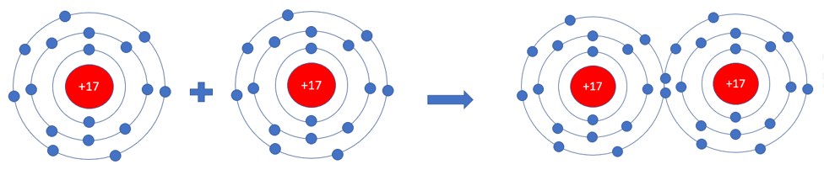
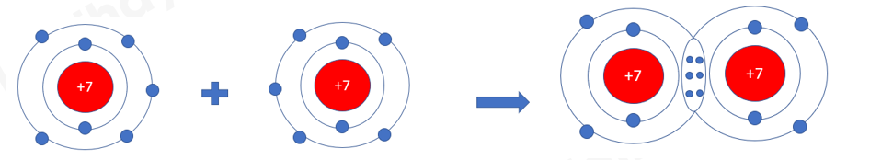
2. Hãy mô tả sự hình thành liên kết cộng hóa trị trong phân tử khí chlorine, khí nitrogen
Lời giải
Phân tử khí chlorine
Phân tử khí nitrogen
Notes:
Xét phân tử khí chlorine: Mỗi nguyên tử Cl có 7 electron ở lớp ngoài cùng. Để có cấu trúc electron bền vững của khí hiếm Ar, khi hình thành phân tử chlorine, hai nguyên tử Cl đã liên kết với nhau bằng cách mỗi nguyên tử Cl góp chung 1 electron tạo thành 1 cặp electron dùng chung
- Xét phân tử khí nitrogen: Mỗi nguyên tử N có 5 electron ở lớp ngoài cùng. Để có cấu trúc electron bền vững của khí hiếm Ne, khi hình thành phân tử oxygen, 2 nguyên tử N đã liên kết với nhau bằng cách mỗi nguyên tử N góp chung 3 electron tạo thành 3 cặp electron dùng chung

Slide 21
- Liên kết cộng hoá trị được tạo nên do sự dùng chung một hay nhiều cặp electron.

Slide 22
Sự hình thành phân tử nước
O
+8
O
2. Liên kết cộng hóa trị trong phân tử hợp chất
+8
H
H
O
+1
+1
H
H
+1
+1
Cặp e dùng chung
H
H
Hình 6.6. Sơ đồ mô tả sự hình thành liên kết cộng hóa trị trong phân tử nước

Slide 23
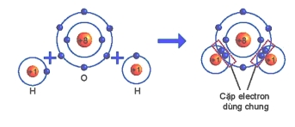
PHIẾU HỌC TẬP SỐ 4.
Sơ đồ mô tả sự hình thành liên kết cộng hoá trị trong phân tử nước.
Dựa vào sách giáo khoa trả lời câu hỏi sau?
1/ Số electron lớp ngài cùng của H và O trước và sau khi tạo thành liên kết cộng hóa trị?
2/ Số electron của H và O sau khi tạo thành liên kết cộng hóa trị giống với lớp vỏ của nguyên tố khí hiếm nào?
3/ Các chất cộng hóa trị tồn tại ở những trạng thái nào?

Slide 24
1. Quan sát Hình 6.6 và cho biết khi nguyên tử O liên kết với hai nguyên tử H theo cách dùng chung electron thì lớp vỏ của nguyên tử oxygen giống lớp vỏ của nguyên tử khí hiếm nào?
Lời giải
- Khi nguyên tử O liên kết với 2 nguyên tử H bằng cách góp chung electron thì nguyên tử O có 10 electron (2 electron lớp thứ nhất, 8 electron ở lớp thứ 2)
⇒ Giống cấu hình electron của khí hiếm Neon (Ne)

Slide 25
2. Hãy mô tả sự hình thành liên kết cộng hóa trị trong phân tử carbon dioxide, ammonia.
Lời giải
Phân tử khí carbon dioxide
C
O
O
C
O
O

Slide 26
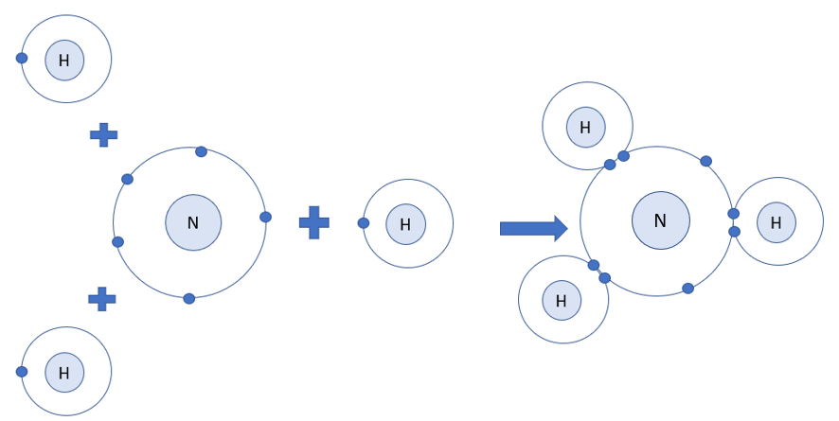
Lời giải
Phân tử khí ammonia

Slide 27
- Hợp chất ion thường khó bay hơi, khó nóng chảy,... Chất cộng hoá trị thường có nhiệt độ nóng chảy và nhiệt độ sôi thấp.

Slide 28

Vận dụng khái niệm liên kết hóa học để giải thích được vì sao trong tự nhiên, muối ăn ở dạng rắn, khó nóng chảy, khó bay hơi, còn đường ăn, nước đá ở thể rắn dễ nóng chảy và nước ở thể lỏng dễ bay hơi
Notes:
- Muối ăn là hợp chất ion, được hình thành bởi lực hút giữa 2 ion trái dấu là Na⁺ và Cl⁻ (liên kết bền vững)
=> Trong tự nhiên, muối ăn ở dạng rắn, khó nóng chảy, khó bay hơi
- Đường ăn, nước đá, nước là các hợp chất cộng hóa trị (liên kết kém bền hơn)
=> Ở thể rắn thì dễ nóng chảy, ở thể lỏng thì dễ bay hơi

